Slide 1

思想方法3
数形结合法

Slide 2


1.特点：“数缺形，少直观；形缺数，难入微”。具体地说，就是在解决问题时，根据问题的背景、数量关系、图形特征或使“数”的问题借助于“形”去观察，或将“形”的问题借助于“数”去思考，这种解决问题的思想，称为数形结合思想。以化学知识为载体，将化学问题抽象成数学问题，也可以用这种数形结合的思想去解决。
2.常见的数形结合题目：包括反应过程图象题、能量变化图象题、化学反应速率与化学平衡图象题、溶液中的反应与平衡图象题等。

Slide 3
1.反应过程图象题
【内涵解读】
1.含义：展示化学反应过程中某类物质(如沉淀、气体、离子等)的物质的量、质量、浓度等变化过程的图象。

Slide 4
2.类型：
(1)反应过程中产生的沉淀质量或物质的量随某反应物的增加而变化的图象。
(2)反应过程中产生气体的质量、物质的量或体积随某反应物的增加而变化的图象。
(3)反应过程中离子的浓度或物质的量随某反应物的增加而变化的图象。
(4)热重分析图象。

Slide 5
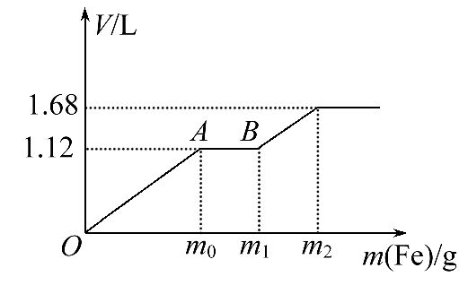
【典题训练】
1.(气体体积变化图象)向50 mL稀硫酸与稀硝酸
的混合溶液中逐渐加入铁粉，假设加入铁粉的
质量与产生气体的体积(标准状况)之间的关系如
图所示，且每一段只对应一个反应。下列说法正确的是( )
A.开始时产生的气体为H₂
B.AB段发生的反应为置换反应
C.所用混合溶液中c(HNO₃)=0.5 mol·L⁻¹
D.参加反应铁粉的总质量m₂=5.6 g

Slide 6

【解析】选D。OA段产生气体应为NO，离子反应为Fe+4H⁺+ ====
Fe³⁺+NO↑+2H₂O；AB段无气体生成，则离子反应为2Fe³⁺+Fe====
3Fe²⁺；B以后又有气体产生，气体应为H₂，离子反应为Fe+2H⁺====
Fe²⁺+H₂↑。
开始产生的气体为NO，A错误；
AB段为Fe与Fe³⁺的反应，为化合反应，B错误；

Slide 7
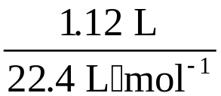
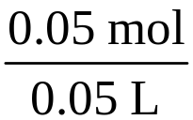
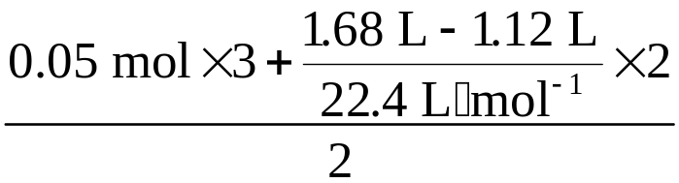
n(HNO₃)=n(NO)= =0.05 mol，c(HNO₃)= =
1 mol·L⁻¹，C错误；
根据得失电子守恒
m(Fe)= ×56 g·mol⁻¹=5.6 g，D正确。

Slide 8
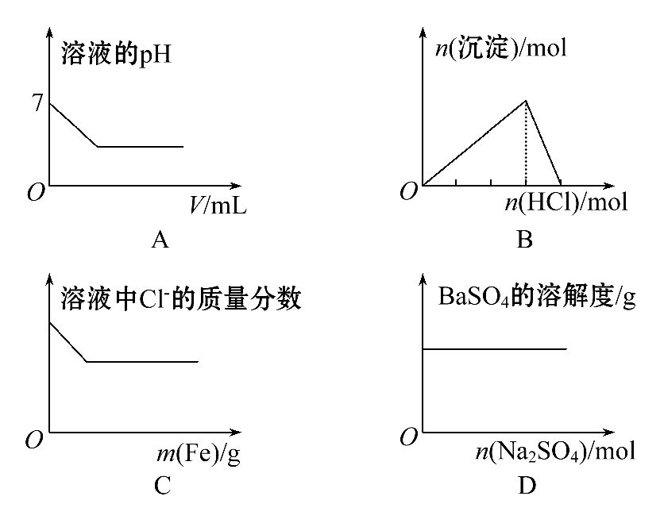
2.(沉淀、pH变化图象)下列各项反应对应的图象正确的是( )

Slide 9
A.25℃时，向亚硫酸溶液中通入氯气
B.向NaAlO₂溶液中通入HCl气体
C.向少量氯化铁溶液中加入铁粉
D.向BaSO₄饱和溶液中加入硫酸钠

Slide 10

【解析】选C。A中反应为H₂SO₃+Cl₂+H₂O====H₂SO₄+2HCl，开始时H₂SO₃溶液pH<7；B中反应为 +H⁺+H₂O====Al(OH)₃↓，Al(OH)₃+3H⁺====
Al³⁺+3H₂O，产生沉淀过程和沉淀溶解过程消耗HCl的物质的量之比为1∶3；C中反应为2FeCl₃+Fe====3FeCl₂，反应过程中Cl⁻的物质的量不变，但质量分数减小，当Fe³⁺完全反应后，Cl⁻的质量分数不再发生变化；D中向BaSO₄饱和溶液中加入Na₂SO₄，其溶解度减小。

Slide 11
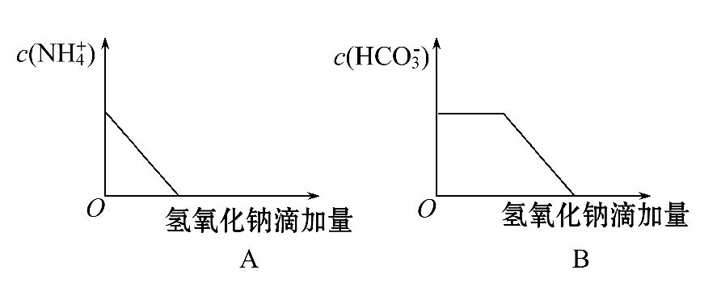
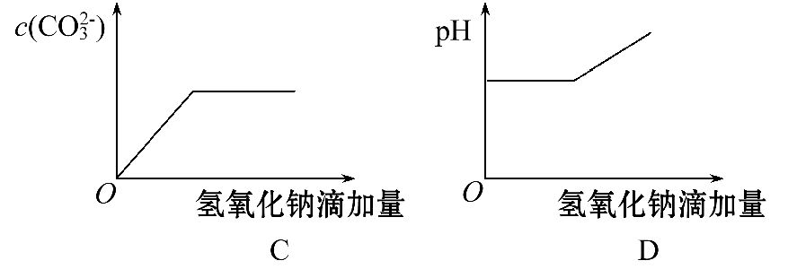
3.(离子浓度变化图象)将NaOH溶液逐滴加入NH₄HCO₃溶液中(忽略溶液体积的变化)，下列各示意图表示的混合溶液有关量的变化趋势正确的是( )

Slide 12



【解析】选C。因 结合OH⁻的能力强于 ，因而NaOH先与
反应，将其消耗完后再和 反应；NaOH先与 反应，则反应生成的 浓度逐渐增大到不变；溶液的pH随着NaOH的加入不断增大。

Slide 13

【思维建模】
1.方法的选取：在溶液中产生沉淀、气体、离子浓度变化等图象题中
反应过程图象题。
2.解题流程：
(1)看清横坐标和纵坐标的含义，一般横坐标为所加入反应物的过程，纵坐标为气体、沉淀、离子量的变化，特别注意纵坐标是体积、浓度、物质的量还是质量。

Slide 14
(2)明确曲线的变化趋势和拐点，结合反应过程和曲线各段的含义，明确每一段发生的反应。
(3)数形结合，正确求解。

Slide 15
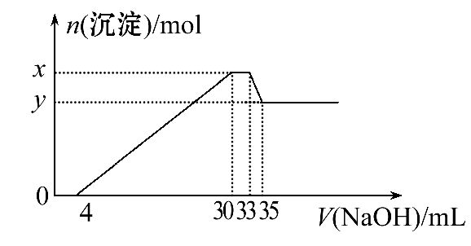
【加固训练】1.在200 mL含Mg²⁺、Al³⁺、 、H⁺、Cl⁻的溶液中，逐滴加入5 mol·L⁻¹NaOH溶液，所加NaOH溶液的体积(mL)与产生沉淀的物质的量(mol)关系如图所示。下列叙述不正确的是( )

Slide 16
A.x-y=0.01 mol
B.原溶液中c(Cl⁻)=0.75 mol·L⁻¹
C.原溶液的pH=1
D.原溶液中n(Mg²⁺)∶n(Al³⁺)=5∶1

Slide 17
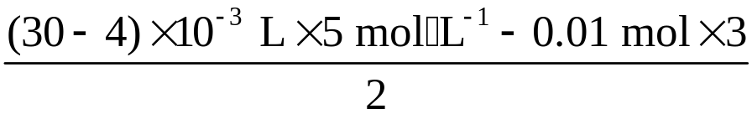
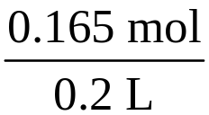
【解析】选B。依次发生的反应为H⁺+OH⁻====H₂O，Al³⁺+3OH⁻====
Al(OH)₃↓，Mg²⁺+2OH⁻====Mg(OH)₂↓， +OH⁻====NH₃·H₂O，
Al(OH)₃+OH⁻==== +2H₂O。n[Al(OH)₃]=(35-33)×10⁻³L×
5 mol·L⁻¹=0.01 mol，n[Mg(OH)₂]=
=0.05 mol，x-y是Al(OH)₃的物质的量，为0.01 mol，A说法正确。当
加入NaOH溶液33 mL时，溶液中溶质为NaCl和NH₃·H₂O，因此n(Cl⁻)=
n(NaOH)=33×10⁻³L×5 mol·L⁻¹=0.165 mol，c(Cl⁻)=
=0.825 mol·L⁻¹，B说法错误。原溶液中c(H⁺)=0.004 L×5 mol·L⁻¹

Slide 18
/0.2 L=0.1 mol·L⁻¹，pH=1，C说法正确。原溶液中n(Mg²⁺)∶n(Al³⁺)
=n[Mg(OH)₂]∶n[Al(OH)₃]=5∶1，D说法正确。

Slide 19
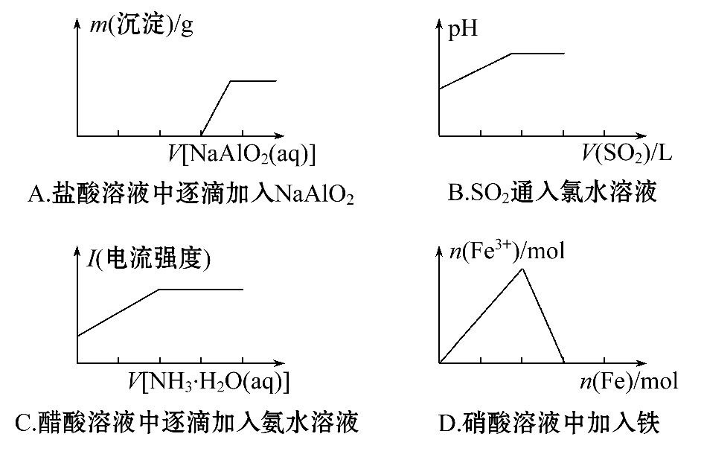
2.下列实验过程中产生的现象与对应的图象相符的是 ( )

Slide 20
【解析】选D。A中反应为4H⁺+ ====Al³⁺+2H₂O，Al³⁺+3 +6H₂O
====4Al(OH)₃↓，因此无沉淀和生成沉淀过程消耗NaAlO₂溶液体积比
为1∶3，A错误。B中反应为SO₂+Cl₂+2H₂O====2HCl+H₂SO₄，随反应的
进行，溶液的酸性增强，pH减小，B错误。C中反应为CH₃COOH+
NH₃·H₂O====CH₃COONH₄+H₂O，反应由弱电解质生成强电解质，溶液中
离子浓度增大，导电性增强；完全反应后继续滴加氨水，则溶液体积
增大，导电性又减弱，C错误。D中反应为Fe+4H⁺+ ====Fe³⁺+
NO↑+2H₂O，2Fe³⁺+Fe====3Fe²⁺，因此反应过程中Fe³⁺的物质的量先

Slide 21
增大后减小，且增大与减小过程消耗铁的物质的量之比为2∶1，因此D正确。

Slide 22
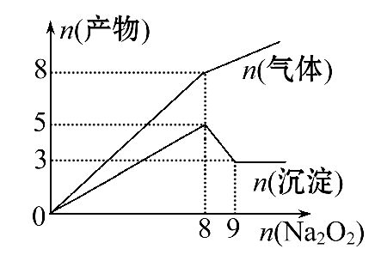
3.将Na₂O₂逐渐加入含有Al³⁺、Mg²⁺、 的混合液中并微热，产生沉淀和气体的物质的量(mol)与加入Na₂O₂的物质的量(mol)的关系如下图所示，则原溶液中Al³⁺、Mg²⁺、 的物质的量分别为( )
A.2 mol、3 mol、8 mol B.3 mol、2 mol、8 mol
C.2 mol、3 mol、4 mol D.3 mol、2 mol、4 mol

Slide 23
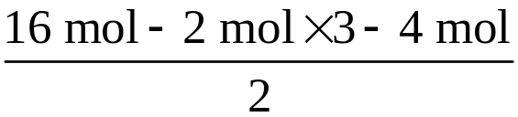
【解析】选C。沉淀溶解过程消耗Na₂O₂的物质的量为1 mol，1 mol Na₂O₂与水反应可生成2 mol NaOH，根据反应：Al(OH)₃+OH⁻====
+2H₂O，因此n[Al(OH)₃]=2 mol，则n(Al³⁺)=2 mol。溶液中加入8 mol Na₂O₂，可产生4 mol O₂，根据图象产生气体共有8 mol，则气体中含有4 mol NH₃，因此n( )=4 mol。加入8 mol Na₂O₂，可反应生成16 mol NaOH，此时溶液中的Mg²⁺、Al³⁺恰好完全沉淀， 全部反应放出NH₃，则Mg²⁺的物质的量n(Mg²⁺)= =3 mol。

Slide 24
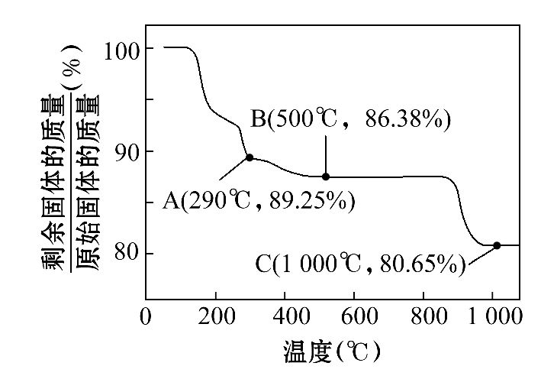
4.Co(OH)₂在空气中加热时，固体残留率随温度的变化如图所示。

Slide 25
已知钴的氢氧化物加热至290℃时已完全脱水，则1 000℃时，剩余固体的成分为________________(填化学式，下同)；在350～400℃范围内，剩余固体的成分为____________________。

Slide 26
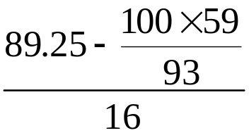

【解析】根据质量的变化，在变化过程中，Co的质量没有变，通过题
给数据看，在1 000℃时，可能是Co(OH)₂完全分解，则产物为CoO，
m(CoO)∶m[Co(OH)₂]=75∶93≈80.65%，因此1 000℃时剩余固体的成
分为CoO。
在350～400℃时，固体的质量在89.25%～86.38%，可以通过极点进
行分析。
在290℃时，取100 g Co(OH)₂，反应生成的A处的固体为89.25 g，则
n(Co)∶n(O)= ∶ =2∶3，其化学式为Co₂O₃。

Slide 27
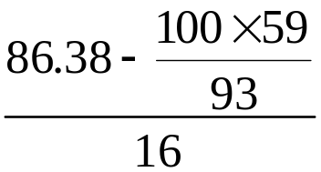
在500℃，取100 g Co(OH)₂，反应生成的B处的固体为86.38 g，
n(Co)∶n(O)= ∶ =3∶4，其化学式为Co₃O₄，所以
可以确定在350～400℃时，剩余固体的成分的化学式为Co₂O₃和Co₃O₄。
答案：CoO Co₂O₃、Co₃O₄

Slide 28
2.能量变化图象题
【内涵解读】
1.含义：展示化学反应过程能量变化的图象题。
2.类型：
(1)吸热反应和放热反应图象：定性考查反应过程能量变化，分析吸热反应、放热反应。
(2)化学键与能量变化图象：定量考查反应过程能量变化，计算化学反应的焓变。
(3)外界条件与能量变化图象：考查外界条件对能量变化的影响，注意催化剂可改变反应的活化能，但不能改变反应的焓变。

Slide 29
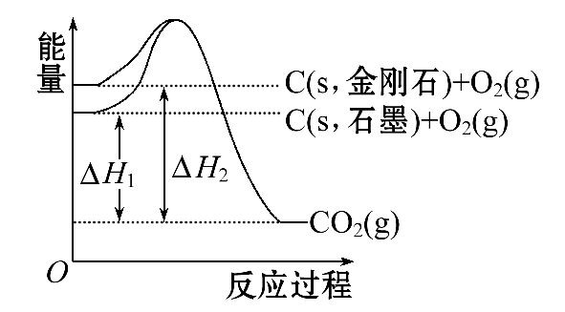
【典题训练】
1.(吸热反应和放热反应图象)如图所示，ΔH₁=-393.5 kJ·mol⁻¹，ΔH₂=-395.4 kJ·mol⁻¹，下列说法或表示式正确的是( )

Slide 30
A.C(s，石墨)====C(s，金刚石) ΔH=+1.9 kJ·mol⁻¹
B.石墨和金刚石的转化是物理变化
C.金刚石的稳定性强于石墨
D.1 mol石墨的能量比1 mol金刚石的总能量大

Slide 31
【解析】选A。根据图中所示可知，C(s，金刚石)+O₂(g)====CO₂(g) ΔH=ΔH₂=-395.4 kJ·mol⁻¹，C(s，石墨)+O₂(g)====CO₂(g) ΔH=ΔH₁=-393.5 kJ·mol⁻¹，所以石墨转化为金刚石的热化学方程式为C(s，石墨)====C(s，金刚石) ΔH=+1.9 kJ·mol⁻¹；石墨转化为金刚石，因为有新物质生成，所以为化学反应；因为金刚石的能量比石墨的能量高，所以石墨更稳定；C(s，石墨)====C(s，金刚石) ΔH=+1.9 kJ·mol⁻¹，说明石墨的能量比金刚石的能量小。

Slide 32

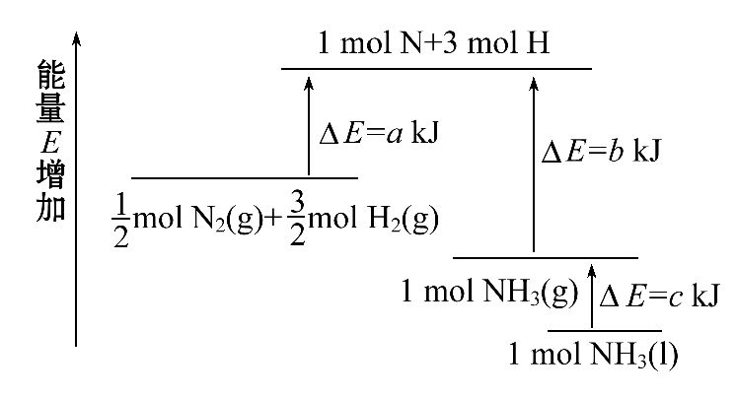
2.(化学键与能量变化图象)化学反应N₂+3H₂ 2NH₃的能量变化如图所示，该反应的热化学方程式是( )

Slide 33
A.N₂(g)+3H₂(g) 2NH₃(l) ΔH=2(a-b-c)kJ·mol⁻¹
B.N₂(g)+3H₂(g) 2NH₃(g) ΔH=2(b-a)kJ·mol⁻¹
C.0.5N₂(g)+1.5H₂(g) NH₃(l) ΔH=(b+c-a)kJ·mol⁻¹
D.0.5N₂(g)+1.5H₂(g) NH₃(g) ΔH=(a+b)kJ·mol⁻¹

Slide 34


【解析】选A。化学反应的过程就是旧键断裂、新键生成的过程，断
裂化学键要吸收能量，生成化学键要放出能量，因此
N₂(g)+ H₂(g) NH₃(g) ΔH=(a-b)kJ·mol⁻¹，即N₂(g)+3H₂(g)
2NH₃(g) ΔH=-2(b-a)kJ·mol⁻¹。
1 mol的NH₃(g)转化为1 mol的NH₃(l)放出的热量为ckJ，则：
N₂(g)+ H₂(g) NH₃(l) ΔH=(a-b-c)kJ·mol⁻¹，即：N₂(g)+3H₂(g) 2NH₃(l) ΔH=2(a-b-c)kJ·mol⁻¹。

Slide 35
【思维建模】
1.方法的选取：在物质的能量随反应过程变化的图象题中 能量变化图象题。
2.解题流程：
(1)根据反应物和生成物的能量大小，确定化学反应是吸热反应还是放热反应。
(2)根据化学反应过程中，断裂化学键吸收能量，生成化学键放出能量，可计算化学反应的焓变。

Slide 36
(3)催化剂可降低反应的活化能，加快化学反应速率，但不能改变反应的焓变。

Slide 37
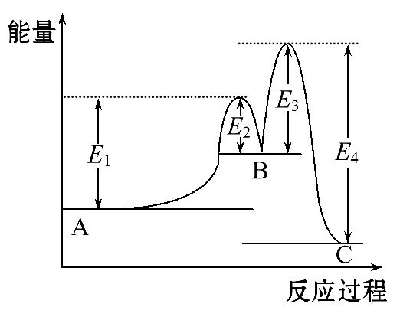
【加固训练】1.某反应由两步反应A→B→C构成，它的反应能量曲线如图所示(E₁、E₂、E₃、E₄表示活化能)。下列有关叙述正确的是( )

Slide 38
A.两步反应均为吸热反应
B.加入催化剂会改变反应的焓变
C.三种化合物中C最稳定
D.A→C反应中ΔH=E₁-E₂

Slide 39
【解析】选C。A→B的反应为吸热反应，B→C的反应为放热反应，故A
错误；加入催化剂，只改变反应的活化能，不改变反应的焓变，故B
错误；物质的总能量越低，越稳定，故C正确；整个反应中ΔH=-[E₄
-E₁-(E₃-E₂)]=E₁-E₂+E₃-E₄，故D错误。

Slide 40
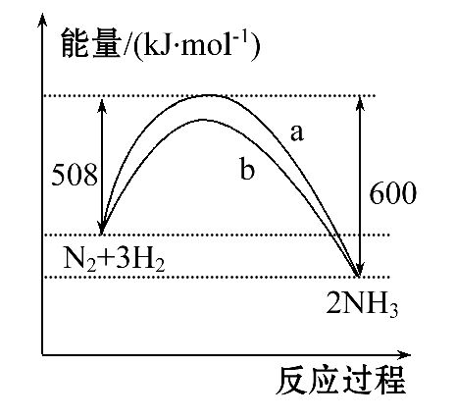
2.如图是某条件时N₂与H₂反应过程中能量变化的
曲线图，下列叙述正确的是( )
A.该反应的热化学方程式为2NH₃ N₂+3H₂
ΔH=-92 kJ·mol⁻¹
B.生成物的能量之和比反应物的能量之和高92 kJ
C.a曲线是未加入催化剂时的能量变化曲线
D.加入催化剂可增加正反应速率，减小逆反应速率

Slide 41
【解析】选C。该反应的热化学方程式为N₂(g)+3H₂(g) 2NH₃(g) ΔH=-(600-508)kJ·mol⁻¹=-92 kJ·mol⁻¹，故A错误；依据图象可知，反应物能量之和比生成物的能量之和高92 kJ，故B错误；催化剂可降低反应的活化能，能改变反应速率，但不改变化学平衡，a曲线是未加入催化剂时的能量变化曲线，b曲线是加入催化剂时的能量变化曲线，故C正确；加入催化剂可同等程度地改变反应的正、逆反应速率，故D错误。

Slide 42
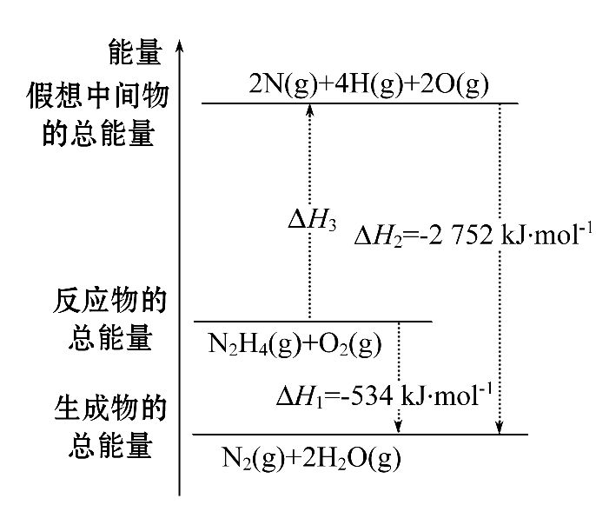
3.肼(H₂N—NH₂)是一种高能燃料，有关化学反应的能量变化如图所示，已知断裂1 mol化学键所需的能量(kJ)：N≡N为942、O＝O为500、N—N为154，则断裂1 mol N—H键所需的能量(kJ)是( )
A.194 B.391 C.516 D.658

Slide 43
【解析】选B。由图象中反应物的总能量与生成物的总能量可知，肼燃烧反应的热化学方程式为
N₂H₄(g)+O₂(g)====N₂(g)+2H₂O(g) ΔH₁=-534 kJ·mol⁻¹；
由图象中的中间物可知N₂H₄(g)与O₂(g)断裂生成氮、氢、氧原子的焓变为ΔH₃，设断裂1 mol N—H键所需能量为x，则：
-ΔH₃+ΔH₁=ΔH₂=-2 752 kJ·mol⁻¹，
即：-(154 kJ+4xkJ+500 kJ)+(-534 kJ)=-2 752 kJ，
解得x=391。

Slide 44
3.化学反应速率与化学平衡图象题
【内涵解读】
1.含义：展示可逆反应物质的量、浓度、反应速率等随时间或外界条件变化的图象。
2.类型：
(1)化学反应速率图象：化学反应速率随反应时间变化的图象，以及改变外界条件对化学反应速率影响的图象。

Slide 45
(2)物质的量随时间变化的图象：反应过程中，反应物或生成物的物质的量或物质的量浓度随时间变化的图象。
(3)化学平衡图象：化学平衡的建立，以及外界条件改变引起化学平衡移动的图象。

Slide 46
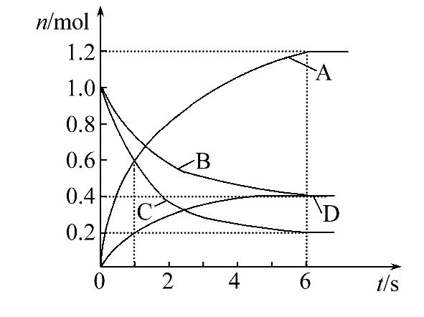
【典题训练】
1.(物质的量随时间变化的图象)一定温度下，向容积为2 L的密闭容器中通入两种气体发生化学反应，反应中各物质的物质的量变化如图所示，对该反应的推断合理的是( )

Slide 47
A.该反应的化学方程式为3B+4D 6A+2C
B.反应进行到1 s时，v(A)=v(D)
C.反应进行到6 s时，B的平均反应速率为0.05 mol·L⁻¹·s⁻¹
D.反应进行到6 s时，各物质的反应速率相等

Slide 48
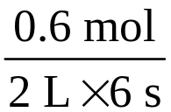
【解析】选C。根据各物质的物质的量随时间的变化图象可知，A、D为生成物，B、C为反应物，在6 s时反应达到平衡，此时用不同物质表示的反应速率等于其反应方程式的化学计量数之比；A、B、C、D的物质的量变化分别为1.2 mol、0.6 mol、0.8 mol、0.4 mol，因此反应方程式为3B+4C 6A+2D；反应进行到1 s时，A、D的物质的量相同，二者化学计量数不同，反应速率不同；反应进行到6 s时，v(B)= =0.05 mol·L⁻¹·s⁻¹。

Slide 49
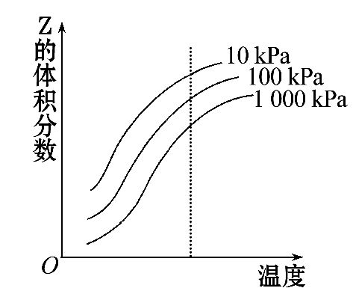
2.(化学平衡图象)下图是温度和压强对X+Y 2Z反应影响的示意图。图中横坐标表示温度，纵坐标表示平衡混合气体中Z的体积分数。

Slide 50
下列叙述正确的是( )
A.上述可逆反应的正反应为放热反应
B.X、Y、Z均为气态
C.X和Y中只有一种为气态，Z为气态
D.上述反应的逆反应的ΔH>0

Slide 51
【解析】选C。根据图象，在压强不变的情况下，如1 000 kPa时，随着温度的升高，Z的体积分数增大，即随着温度的升高，平衡向正反应方向移动，所以，正反应为吸热反应，ΔH>0，逆反应为放热反应，ΔH<0；同样，在温度不变的情况下，从1 000 kPa→100 kPa
→10 kPa，随着压强的减小，Z的体积分数增大，即随着压强的减小，平衡向正反应方向移动，正反应为气体体积增大的反应。

Slide 52
【思维建模】
1.方法的选取：在可逆反应中，某物质的物质的量、浓度、反应速率等随时间或外界条件变化的图象 化学反应速率与化学平衡图象题。
2.解题流程：
(1)明确横、纵坐标代表的意义，结合可逆反应特点，看清起点、拐点、终点，看清曲线的变化趋势及变化量的大小，正确分析变化的原因。

Slide 53
(2)先拐先平数值大。在转化率-时间图象上，先出现拐点的曲线反应速率快，先达到平衡，此时逆向推理可得温度高、浓度大或压强大。
(3)定一议二。当图象中有三个量时，先确定一个量保持不变，再讨论另外两个量的变化规律。

Slide 54
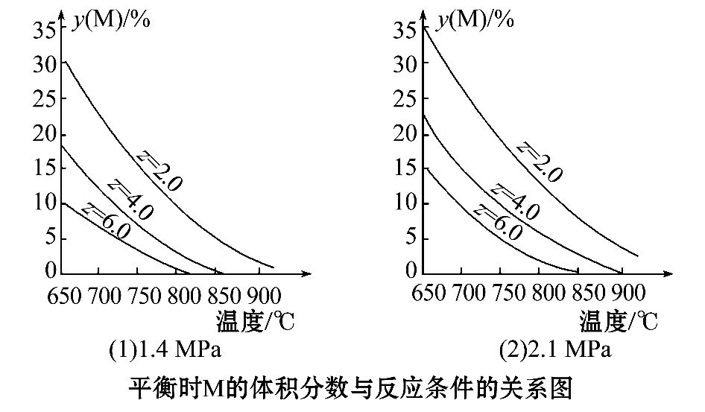
【加固训练】1.反应aM(g)+bN(g) cP(g)+dQ(g)达到平衡时，M的体积分数y(M)与反应条件的关系如下图所示。其中z表示反应开始时N的物质的量与M的物质的量之比。下列说法正确的是( )

Slide 55
A.同温同z时，加入催化剂，平衡时Q的体积分数增加
B.同压同z时，升高温度，平衡时Q的体积分数增加
C.同温同z时，增加压强，平衡时Q的体积分数增加
D.同温同压时，增加z，平衡时Q的体积分数增加

Slide 56
【解析】选B。由图象可知M的体积分数随着温度升高而减小，因此正反应是吸热反应。催化剂只能改变反应达到平衡所需的时间，而对化学平衡移动无影响。升高温度平衡正向移动，因此Q的体积分数增加。比较两图可知同温时增加压强，化学平衡逆向移动，Q的体积分数减小。同温同压时增加z，平衡时Q的体积分数不一定减小，因为N的物质的量不一定增加，因此A、C、D选项错误，只有B正确。

Slide 57

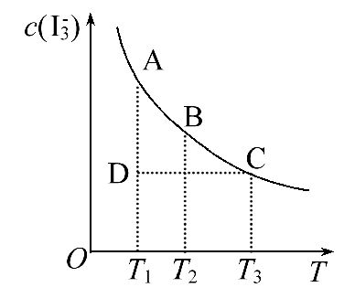
2.I₂在KI溶液中存在下列平衡：I₂(aq)+I⁻(aq) (aq)。某I₂、KI混合溶液中， 的物质的量浓度c( )与温度T的关系如图所示(曲线上任何一点都表示平衡状态)。

Slide 58
下列说法不正确的是( )
A.反应I₂(aq)+I⁻(aq)==== (aq)的ΔH<0
B.若温度为T₁、T₂，反应的平衡常数分别为K₁、K₂，则K₁>K₂
C.若反应进行到状态D时，一定有v(正)>v(逆)
D.状态A与状态B相比，状态A的c(I₂)大

Slide 59
【解析】选D。由图象知：c( )随温度升高而减小，故该可逆反应的正反应为放热反应，ΔH<0，A正确；升高温度，平衡逆向移动，反应的化学平衡常数减小，即K₁>K₂，B正确；反应进行到状态D时，c( )<c_{平}( )，故可逆反应正向进行的程度大，即v(正)>v(逆)，C正确；状态A→状态B，c( )减小，化学平衡逆向移动，c(I₂)增大，即状态B的c(I₂)大，D错误。

Slide 60
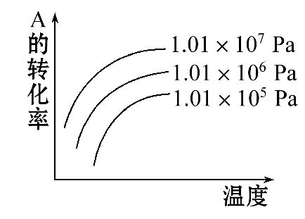
3.有一化学平衡：mA(g)+nB(g) pC(g)+qD(g)，如图是表示A的转化率与压强、温度的关系。

Slide 61
分析图象可以得出的正确结论是( )
A.正反应是吸热反应，且m+n>p+q
B.正反应是吸热反应，且m+n<p+q
C.正反应是放热反应，且m+n>p+q
D.正反应是放热反应，且m+n<p+q

Slide 62
【解析】选A。此题是两个条件同时对化学平衡产生影响的图象。先固定一个条件不变，分析另一个条件变化对平衡的影响，得出一个结论，然后再固定这个条件不变，分析另一条件变化对平衡的影响。温度不变，压强越大，A的转化率越高，得出：m+n>p+q；压强不变，温度越高，A的转化率越大，得出：正反应吸热。

Slide 63
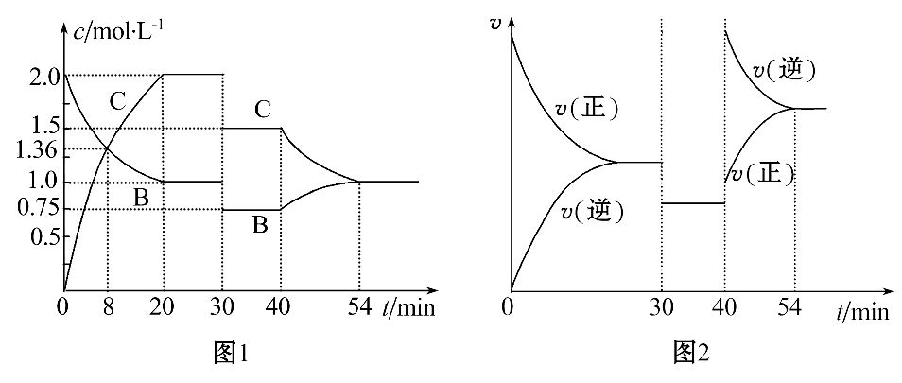
4.某密闭容器中充入等物质的量的气体A和B，一定温度下发生反应：A(g)+xB(g) 2C(g)，达到平衡后，只改变反应的一个条件，测得容器中物质的浓度、反应速率随时间变化如图所示。下列说法中正确的是( )

Slide 64
A.8 min时表示正反应速率等于逆反应速率
B.前20 min A的反应速率为0.05 mol·L⁻¹·min⁻¹
C.反应方程式中的x=1，30 min时表示增大压强
D.40 min时改变的条件是升高温度，且正反应为吸热反应

Slide 65
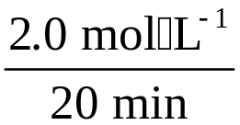
【解析】选B。因为8 min时没有达到平衡，正、逆反应速率不相等，
A错误；前20 min，C的浓度变化为2.0 mol·L⁻¹，C的反应速率为
=0.1 mol·L⁻¹·min⁻¹，根据反应方程式可知，A的反应速
率为C的 ，A的反应速率为0.05 mol·L⁻¹·min⁻¹，B正确；根据图1
可知，在30～40 min B、C的浓度都变为原来的0.75倍，所以采取的
措施是增大容器的体积，也就是减小压强。根据图2可知，30～40 min
减小压强，正、逆反应速率都减小相同程度，平衡不移动，可知反应为
气体体积不变的反应，x=1，C错误；根据图1可知，40 min时改变条件，

Slide 66
B浓度增加，C浓度减小，平衡向逆反应方向移动。若正反应为吸热反应，升高温度，则正反应速率瞬间的增大程度应该大于逆反应速率的增大程度，从图2可知，D错误。

Slide 67
5.氢是一种理想的绿色清洁能源，氢气的制取与储存是氢能源利用领域的研究热点。利用FeO/Fe₃O₄循环制氢，已知：
H₂O(g)+3FeO(s) Fe₃O₄(s)+H₂(g) ΔH=akJ·mol⁻¹(Ⅰ)
2Fe₃O₄(s)====6FeO(s)+O₂(g) ΔH=bkJ·mol⁻¹(Ⅱ)
下列坐标图分别表示FeO的转化率(图1)和一定温度时H₂生成速率[细颗粒(直径0.25 mm)，粗颗粒(直径3 mm)](图2)。

Slide 68
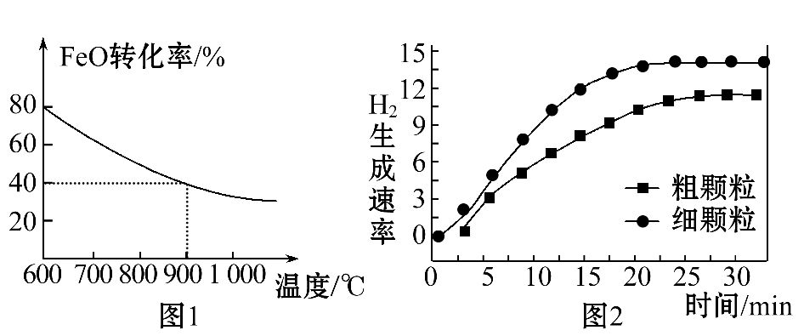
(1)反应：2H₂O(g)====2H₂(g)+O₂(g) ΔH=_______(用含a、b的代数式表示)。
(2)上述反应b>0，要使该制氢方案有实际意义，从能源利用及成本的角度考虑，实现反应Ⅱ可采用的方案是_____________________。

Slide 69
(3)900℃时，在两个体积均为2 L密闭容器中分别投入0.60 mol FeO和0.20 mol H₂O(g)。甲容器用细颗粒FeO、乙容器用粗颗粒FeO。
①用细颗粒FeO和粗颗粒FeO时，H₂生成速率不同的原因是_________
_________。
②用细颗粒FeO时H₂O(g)的转化率与用粗颗粒FeO时H₂O(g)的转化率相比，前者________(填“大于”“小于”或“等于”)后者。
③求此温度下该反应的平衡常数K(写出计算过程)。_________________________________。

Slide 70
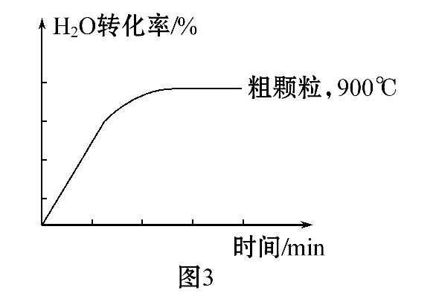
(4)在下列坐标图3中画出在1 000℃、用细颗粒FeO时，H₂O(g)转化率随时间变化示意图(进行相应的标注)。

Slide 71
【解析】(1)已知H₂O(g)+3FeO(s) Fe₃O₄(s)+H₂(g) ΔH=akJ·mol⁻¹(Ⅰ)
2Fe₃O₄(s)====6FeO(s)+O₂(g) ΔH=bkJ·mol⁻¹(Ⅱ)，
利用盖斯定律，将(Ⅰ)×2+(Ⅱ)可得2H₂O(g)====2H₂(g)+O₂(g) ΔH=(2a+b)kJ·mol⁻¹。
(2)b>0，要使该制氢方案有实际意义，应给反应Ⅱ提供能量才能使反应发生，可利用廉价清洁能源提供热能或利用太阳能、地热能、生物能、核能等。

Slide 72
(3)①因细颗粒FeO表面积大，固体的表面积越大，与水蒸气的接触面积越大，则反应速率越大。
②固体的表面积大小与平衡移动无关，则平衡状态相同。

Slide 73

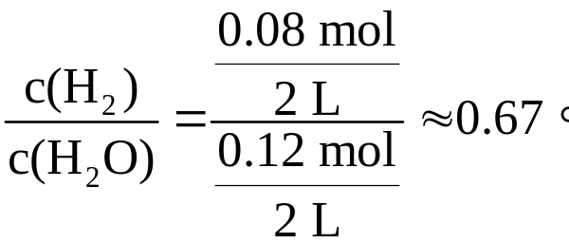
③由图象可知900℃时，FeO的转化率为40%，则转化的水的物质的量为0.60 mol×40%× =0.08 mol，
H₂O(g)+3FeO(s) Fe₃O₄(s)+H₂(g)
起始(mol) 0.20 0
转化(mol) 0.08 0.08
平衡(mol) 0.12 0.08
K=

Slide 74
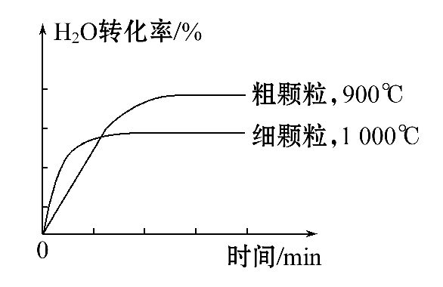
(4)由图1可知，升高温度，FeO的转化率降低，说明正反应为放热反应，升高温度，反应速率增大，但反应物的转化率降低，则图象为

Slide 75
答案：(1)(2a+b)kJ·mol⁻¹
(2)用廉价清洁能源提供热能
(3)①细颗粒FeO表面积大，与水蒸气的接触面积越大，反应速率越快
②等于 ③0.67(计算过程见解析)
(4)

Slide 76
4.溶液中的反应与平衡图象题
【内涵解读】
1.含义：在溶液中，水的电离随温度、H⁺浓度或pH变化图象；沉淀溶解平衡图象；弱电解质稀释时溶液酸碱性变化图象；利用中和滴定考查离子浓度大小的图象，属于溶液中的反应或平衡图象问题。

Slide 77
2.类型：
(1)水的电离、沉淀溶解平衡图象：两种图象形式相似，横坐标、纵坐标均为离子浓度或者离子浓度的对数、负对数(pH、pOH)等。
(2)弱酸、弱碱稀释图象：常用对比方法考查强电解质、弱电解质的电离特点。
(3)酸碱中和滴定图象：通过酸碱中和滴定图象考查溶液中离子浓度的大小。

Slide 78
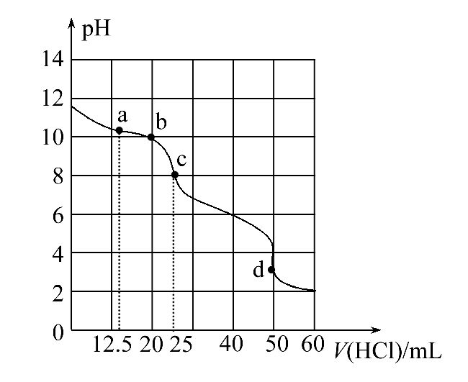
【典题训练】
1.(酸碱中和滴定图象)在常温下，0.100 0 mol·L⁻¹Na₂CO₃溶液25 mL用0.100 0 mol·L⁻¹盐酸滴定，滴定曲线如图。

Slide 79
对滴定过程中所得溶液中相关离子浓度间的关系，下列说法不正确的是( )
A.a点：c( )>c( )>c(OH⁻)
B.b点：5c(Cl⁻)>4c( )+4c( )
C.c点：c( )>c(OH⁻)
D.d点：c(H⁺)=2c( )+c( )+c(OH⁻)

Slide 80
【解析】选A。a点时n(HCl)=0.100 0 mol·L⁻¹×0.012 5 L=
0.001 25 mol，反应生成0.001 25 mol NaHCO₃，剩余0.001 25 mol
Na₂CO₃，由于水解程度大于电离程度，则c( )>c( )；b点时
n(HCl)=0.100 0 mol·L⁻¹×0.02 L=0.002 mol，由物料守恒可知
5c(Cl⁻)=4c( )+4c( )+4c(H₂CO₃)，则5c(Cl⁻)>4c( )+
4c( )；c点时n(HCl)=0.100 0 mol·L⁻¹×0.025 L=
0.002 5 mol，恰好完全反应生成NaHCO₃，由于 水解程度较弱，
则有c( )>c(OH⁻)；d点时加入盐酸0.005 mol，溶液中溶有反

Slide 81
应生成的CO₂，溶液存在电荷守恒，存在c(Na⁺)+c(H⁺)=c( )+
2c( )+c(OH⁻)+c(Cl⁻)，由于c(Na⁺)=c(Cl⁻)，则c(H⁺)=c( )+
2c( )+c(OH⁻)。

Slide 82
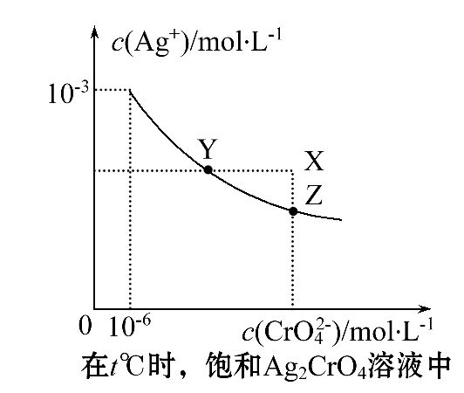
2.(沉淀溶解平衡图象)已知t℃时AgCl的K_{sp}=2×10⁻¹⁰，Ag₂CrO₄在水中的沉淀溶解平衡曲线如图所示。
下列说法正确的是( )
A.在t℃时，Ag₂CrO₄的K_{sp}为1×10⁻⁹
B.在饱和Ag₂CrO₄溶液中加入K₂CrO₄可使溶液由Y点到X点
C.在t℃时，以0.01 mol·L⁻¹AgNO₃溶液滴定20 mL 0.01 mol·L⁻¹KCl和0.01 mol·L⁻¹的K₂CrO₄的混合溶液，Cl⁻先沉淀
D.在t℃时，AgCl的溶解度大于Ag₂CrO₄

Slide 83

【解析】选C。依据图象曲线上的数据结合溶度积常数概念计算得
到；曲线上的点是沉淀溶解平衡点，Ag₂CrO₄的沉淀溶解平衡为
Ag₂CrO₄(s) 2Ag⁺(aq)+ (aq)，则K_{sp}=c²(Ag⁺)c( )=
(10⁻³)²×10⁻⁶=10⁻¹²；在饱和Ag₂CrO₄溶液中加入K₂CrO₄仍为饱和溶
液，点仍在曲线上，所以在饱和Ag₂CrO₄溶液中加入K₂CrO₄不能使溶液
由Y点变为X点；依据溶度积常数计算K_{sp}(Ag₂CrO₄)=c²(Ag⁺)·
c( )=1×10⁻¹²；K_{sp}(AgCl)=c(Ag⁺)·c(Cl⁻)=2×10⁻¹⁰，用
0.01 mol·L⁻¹AgNO₃溶液滴定20 mL 0.01 mol·L⁻¹KCl和

Slide 84
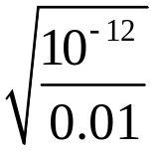
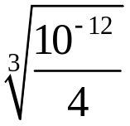

0.01 mol·L⁻¹的K₂CrO₄的混合溶液， 开始沉淀时c(Ag⁺)=
mol·L⁻¹=10⁻⁵mol·L⁻¹；Cl⁻开始沉淀时c(Ag⁺)=2×10⁻⁸mol·L⁻¹，
所以先析出AgCl沉淀；饱和溶液中AgCl和Ag₂CrO₄的浓度分别为
c(AgCl)= mol·L⁻¹≈1.41×10⁻⁵mol·L⁻¹，c(Ag₂CrO₄)=
≈6.3×10⁻⁵mol·L⁻¹，所以在t℃时，AgCl的溶解度小于Ag₂CrO₄。

Slide 85
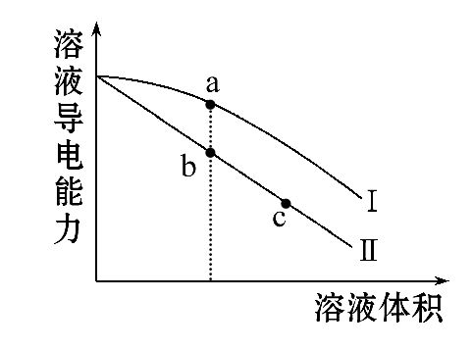
3.(弱电解质电离)常温下，将一定浓度的盐酸和醋酸加水稀释，溶液的导电能力随溶液体积变化的曲线如图所示。

Slide 86
判断下列说法中，正确的是( )
A.两溶液稀释前的浓度相同
B.a、b、c三点溶液的pH由大到小顺序为a>b>c
C.a点的K_{w}值比b点的K_{w}值大
D.a点水电离的c(H⁺)小于c点水电离的c(H⁺)

Slide 87
【解析】选D。稀释之前，两种溶液导电能力相等，说明离子浓度相等，由于醋酸为弱电解质，不能完全电离，则醋酸浓度大于盐酸浓度；导电能力越强，说明离子浓度越大，溶液的酸性越强，则a、b、c三点溶液的pH大小顺序为a<b<c；相同温度下，K_{w}相同；a点离子浓度大于c点离子浓度，则a点H⁺浓度大，对水电离的抑制作用大，因此a点水电离的H⁺浓度小于c点水电离的H⁺浓度。

Slide 88
【思维建模】
1.方法的选取：水和弱电解质的电离、盐类的水解、沉淀溶解平衡等
溶液中的反应与平衡图象题。
2.解题流程：
(1)看清横坐标和纵坐标的含义，结合数学知识理解横坐标和纵坐标
变化的特点。

Slide 89
(2)注意图象的变化趋势、拐点、交点的含义，把横坐标和纵坐标变化的特点与化学原理相结合，理解图象规律。
(3)根据图象，正确解题。

Slide 90
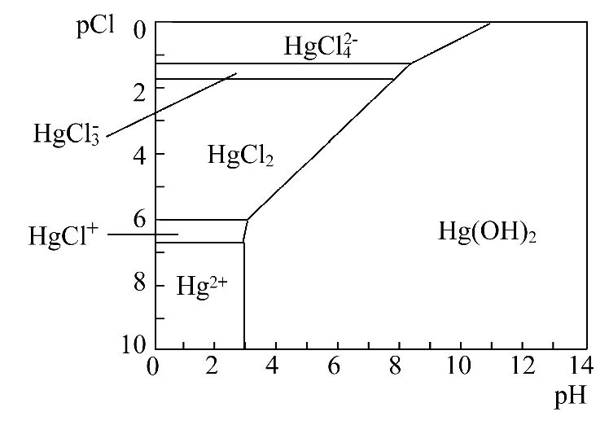
【加固训练】1.Hg是水体污染的重金属元素之一。水溶液中二价汞的主要存在形态与Cl⁻、OH⁻的浓度关系如图所示[图中的物质或粒子只有Hg(OH)₂为难溶物；pCl=-lgc(Cl⁻)]。

Slide 91

下列说法不正确的是( )
A.可用如下方法除去污水中的Hg²⁺：FeS(s)+Hg²⁺(aq)====HgS(s)+Fe²⁺(aq)
B.当溶液pCl保持在1，pH在6～8时，汞元素主要以 形式存在
C.HgCl₂是一种强电解质，其电离方程式是HgCl₂====HgCl⁺+Cl⁻
D.当溶液pH保持在5，pCl由2改变至6时，可使HgCl₂转化为Hg(OH)₂

Slide 92

【解析】选C。HgS比FeS更难溶于水，所以在含有Hg²⁺的溶液中加入FeS，能够将Hg²⁺除掉，故A正确；pCl=1时，汞元素主要是以
形式存在，故B正确；根据图象，HgCl₂是一种弱电解质，其电离方程式是2HgCl₂ HgCl⁺+ ，故C错误；根据图象可知当溶液pH保持在5，pCl由2改变至6时，可使HgCl₂转化为Hg(OH)₂，故D正确。

Slide 93
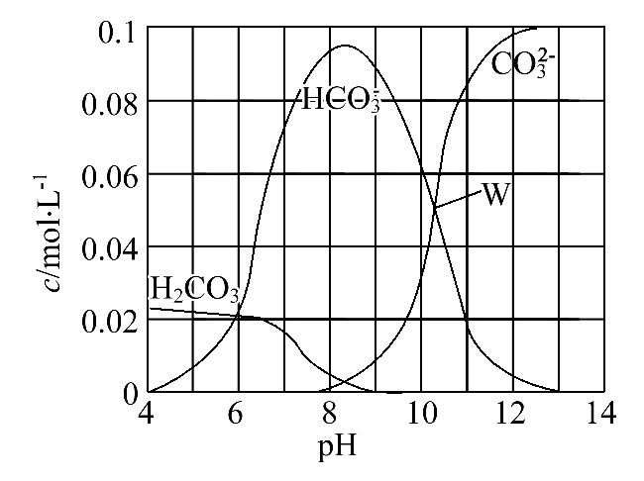
2.25℃时，0.1 mol Na₂CO₃与盐酸混合所得的一组体积为1 L的溶液，溶液中部分微粒与pH的关系如图所示。

Slide 94
下列有关溶液中离子浓度关系叙述正确的是( )
A.W点所示的溶液中：c(Na⁺)+c(H⁺)=2c( )+c(OH⁻)+c(Cl⁻)
B.pH=4的溶液中：c(H₂CO₃)+c( )+c( )<0.1 mol·L⁻¹
C.pH=8的溶液中：c(H⁺)+c(H₂CO₃)+c( )=c(OH⁻)+c(Cl⁻)
D.pH=11的溶液中：c(Na⁺)>c(Cl⁻)>c( )>c( )>c(H₂CO₃)

Slide 95
【解析】选B。根据电荷守恒可知，溶液中离子应该满足关系式
c(Na⁺)+c(H⁺)=2c( )+c(OH⁻)+c(Cl⁻)+c( )，故A错误；pH=4，
说明反应中有CO₂生成，所以根据物料守恒可知c(H₂CO₃)+c( )+
c( )<0.1 mol·L⁻¹，故B正确；根据图象可知pH=8时，溶液中
浓度远大于 浓度，这说明反应中恰好是生成碳酸氢钠，则根据
物料守恒可知c(H₂CO₃)+c( )+c( )=c(Cl⁻)= c(Na⁺)，则
c(H⁺)+2c(H₂CO₃)+c( )=c(OH⁻)+c(Cl⁻)，故C错误；根据图象可知
pH=11时，溶液碳酸钠的浓度远远大于碳酸氢钠的浓度，这说明碳酸

Slide 96
钠是过量的，则c(Na⁺)>c( )>c(Cl⁻)>c( )>c(H₂CO₃)，故D错误。

Slide 97
3.氯在饮用水处理中常用作杀菌剂，且HClO的杀菌能力比ClO⁻强。25℃时氯气-氯水体系中存在以下平衡关系：
Cl₂(g) Cl₂(aq) K₁=10^{-1.2}
Cl₂(aq)+H₂O HClO+H⁺+Cl⁻ K₂=10^{-3.4}
HClO H⁺+ClO⁻ K_{a}=？
其中，Cl₂(aq)、HClO和ClO⁻分别在三者中所占的物质的量分数(α)随pH变化的关系如图所示。

Slide 98
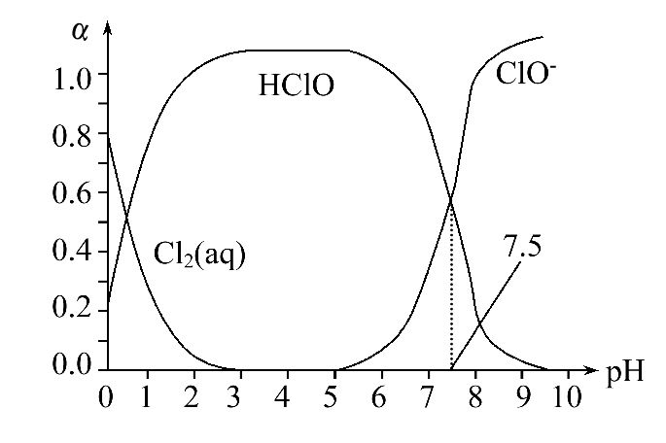

Slide 99
下列表述正确的是( )
A.Cl₂(g)+H₂O 2H⁺+ClO⁻+Cl⁻ K=10^{-10.9}
B.pH=7.5时，用氯处理饮用水体系中，c(Cl⁻)+c(HClO)=c(H⁺)-c(OH⁻)
C.用氯处理饮用水时，pH=6.5时杀菌效果比pH=4.5时好
D.氯处理饮用水时，在夏季的杀菌效果比在冬季好

Slide 100
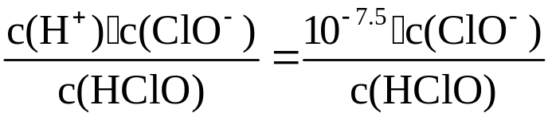
【解析】选B。根据图象知，当pH=7.5时，c(HClO)=c(ClO⁻)，则HClO
H⁺+ClO⁻，K_{a}= =10^{-7.5}。依据盖斯定
律将已知的三个式子相加可得选项A式，所以K=K₁×K₂×K_{a}=10^{-1.2}
×10^{-3.4}×10^{-7.5}=10^{-12.1}，故A错误；体系中存在电荷守恒c(H⁺)=
c(Cl⁻)+c(ClO⁻)+c(OH⁻)，即c(Cl⁻)+c(ClO⁻)=c(H⁺)-c(OH⁻)，pH=7.5
时，c(HClO)=c(ClO⁻)，所以，c(Cl⁻)+c(HClO)=c(H⁺)-c(OH⁻)，故B正
确；用氯处理饮用水时，起杀菌作用的是HClO，由图象可知，pH=
6.5时c(HClO)比pH=4.5时要小，HClO浓度越大，杀菌效果越好，所

Slide 101
以pH=4.5时杀菌效果比pH=6.5时好，故C错误；夏季相比冬季温度高，HClO易分解，所以杀菌效果不如冬季，故D错误。

